Slide 1
Sketching with Hardware
04: Elektronik 02 + Digitale Schaltungen

Slide 2
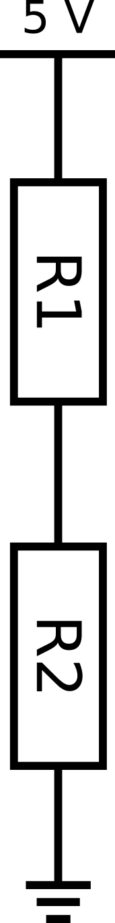
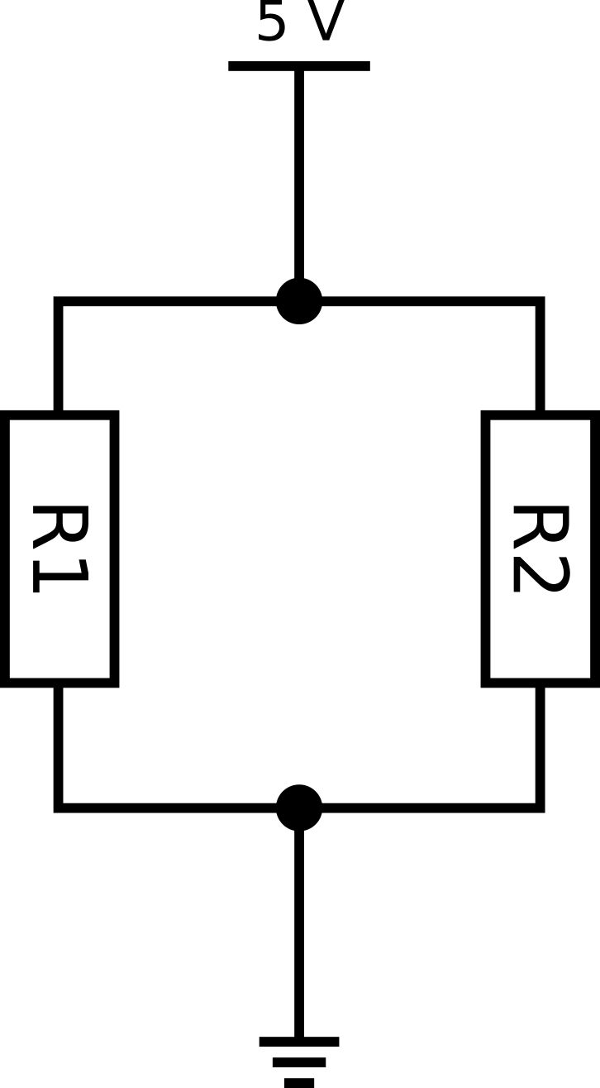
Parallel- and Reihenschaltung
Reihenschaltung
Parallelschaltung

Slide 3
Reihenschaltung
Der Gesamtwiderstand R_{total} ist die Summe aller Teilwiderstände in einer Reihenschaltung
Die Spannung U_{total} wird in n Teilspannungen aufgeteilt
Die Stromstärke I ist an allen Stellen der Reihenschaltung konstant
$R_{total}=R_{1}+R_{2}+...+R_{n}=\sum_{i=1}^{n}{R_{i}}$

Slide 4
$\frac{1}{R_{total}}=\frac{1}{R_{1}}+\frac{1}{R_{2}}+...+\frac{1}{R_{n}}=\sum_{i=1}^{n}{\frac{1}{R_{i}}}$
Parallelschaltung
Der Kehrwert des Gesamtwiderstands R_{total} entspricht der Summe der Kehrwerte aller Teilwiderstände einer Parallelschaltung
Der Strom I_{total} wird in n Teilströme aufgeteilt
Der Spannungsabfall über jeden Widerstand der Parallelschaltung ist konstant
$\frac{1}{R_{total}}=\frac{1}{R_{1}}+\frac{1}{R_{2}}+...+\frac{1}{R_{n}}=\sum_{i=1}^{n}{\frac{1}{R_{i}}}$

Slide 5
Spannungsteiler
Reihenschaltung von Widerständen
Teilt die Spannung in mehrere Teilspannungen auf
Das Verhältnis des Spannungsabfalls über einen Widerstand zur Gesamtspannung entspricht dem Verhältnis dieses Widerstands zum Gesamtwiderstand
Übung: R1 = 100Ω, R2 = 400Ω → berechnen Sie U1
$\frac{U_{i}}{R_{i}}=\frac{U_{total}}{R_{total}}$
$U_{total}=U_{1}+U_{2}+...+U_{n}$

Slide 6
Noch Fragen?

Slide 7
Sie versorgen eine rote LED (~2 V) über ein USB-Kabel (5 V) mit Strom. Um die LED nicht zu beschädigen, ist sie mit einem Vorwiderstand (220 Ω) in Reihe geschaltet.
Was tun Sie, wenn Sie die Helligkeit der LED reduzieren wollen?

Slide 8
Sie wollen einen Motor (9 V) mit Strom versorgen, haben aber nur AA-Batterien (1,5 V) zur Verfügung.

Slide 9
Der Motor aus der letzten Aufgabe läuft jetzt, aber leider werden die Batterien zu schnell leer. Wie kann man dieses Problem lösen?

Slide 10
Wie können Sie zwölf LEDs (~2 V) mit Strom versorgen, wenn Sie nur eine Stromquelle haben, die 5 V liefert?

Slide 11
Der Vorwiderstand aus dem letzten Beispiel wird sehr heiß. Wie verändern Sie die Schaltung, um dies zu vermeiden?

Slide 12
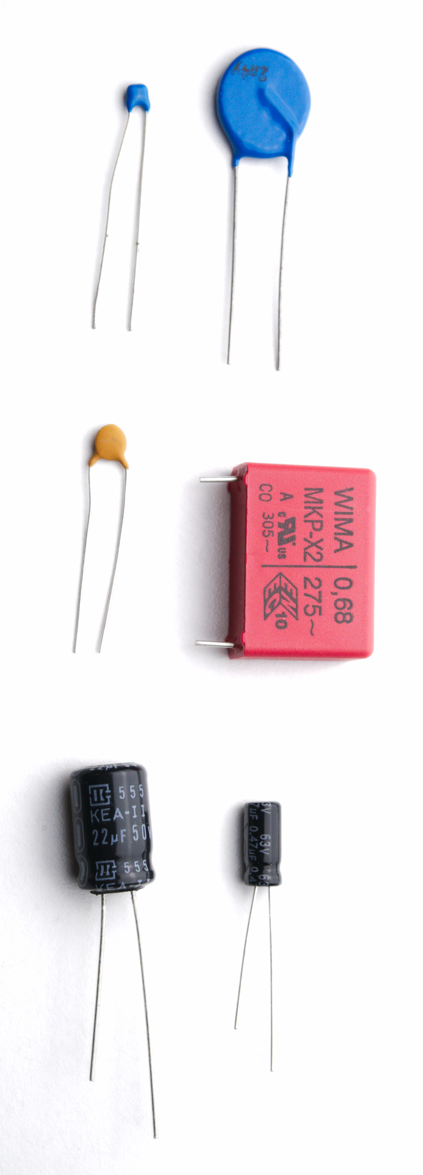
Kondensatoren
Speichern elektrische Ladung (Q)
Gespeicherte Ladung pro Volt = Kapazität (C)
Einheit der Kapazität: Farad (F)
C = Q / U
Polarität kann wichtig sein!
Verwendung:
Ladung speichern
Signale filtern (z.B. Rauschen)
Spannungsspitzen ausgleichen

Slide 13
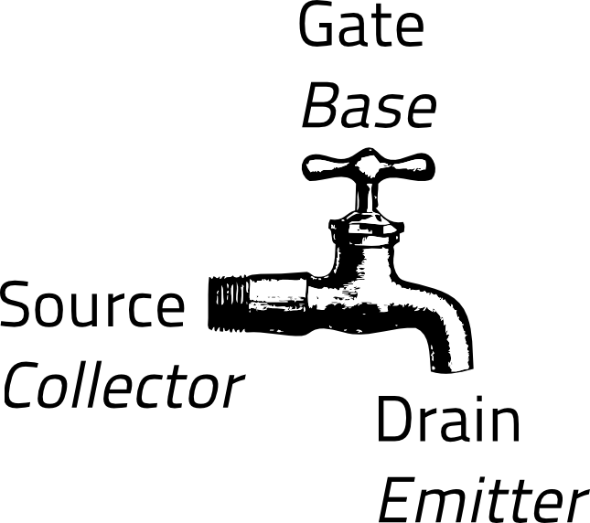
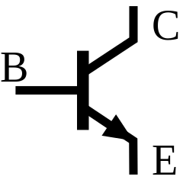
Transistor
Elektronisch gesteuerter Schalter
Wenn eine Spannung an der base anliegt, kann Strom vom collector zum emitter fließen
Anwenung:
Große Lasten schalten
Logikgatter
Grundbaustein für digitale Schaltungen
TODO: Source
https://de.wikipedia.org/wiki/Datei:BJT_NPN_symbol-fr.svg

Slide 14
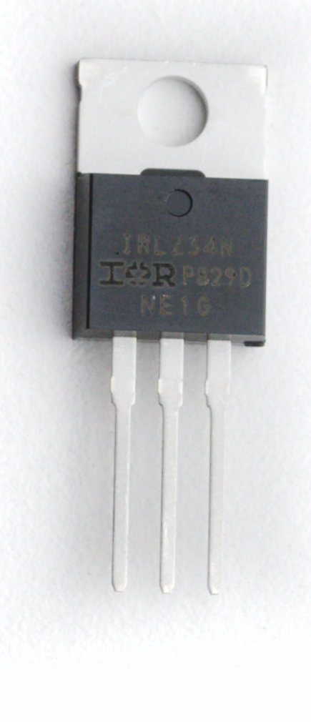
Transistor: MOSFET
Zwei Typen:
Normal geöffnet
Normal geschlossen
Kann wie ein spannungsgesteuerter Widerstand verwendet werden
Kann große Lasten mit wenig Spannung schalten
G D S

Slide 15
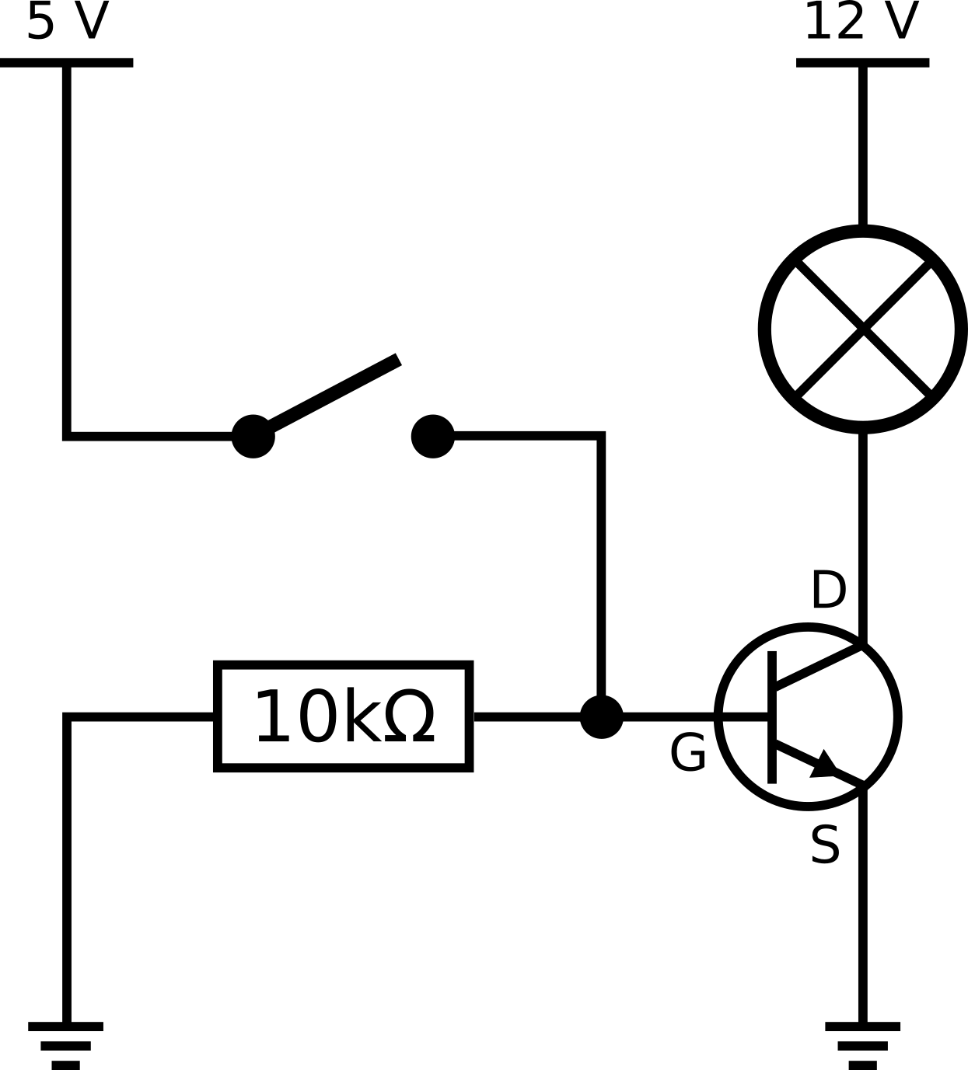
Last mit MOSFET schalten

Slide 16
Pull-Down-Widerstand
Wenn der Schalter geschlossen ist, kann Strom von 5 V über Gate und Source zu GND fließen
Wenn der Schalter geöffnet wird, bleibt ein Restpotential zwischen dem Schalter und GND
→ Über einen großen Widerstand zwischen Gate und GND kann dieses Potential abfließen

Slide 17
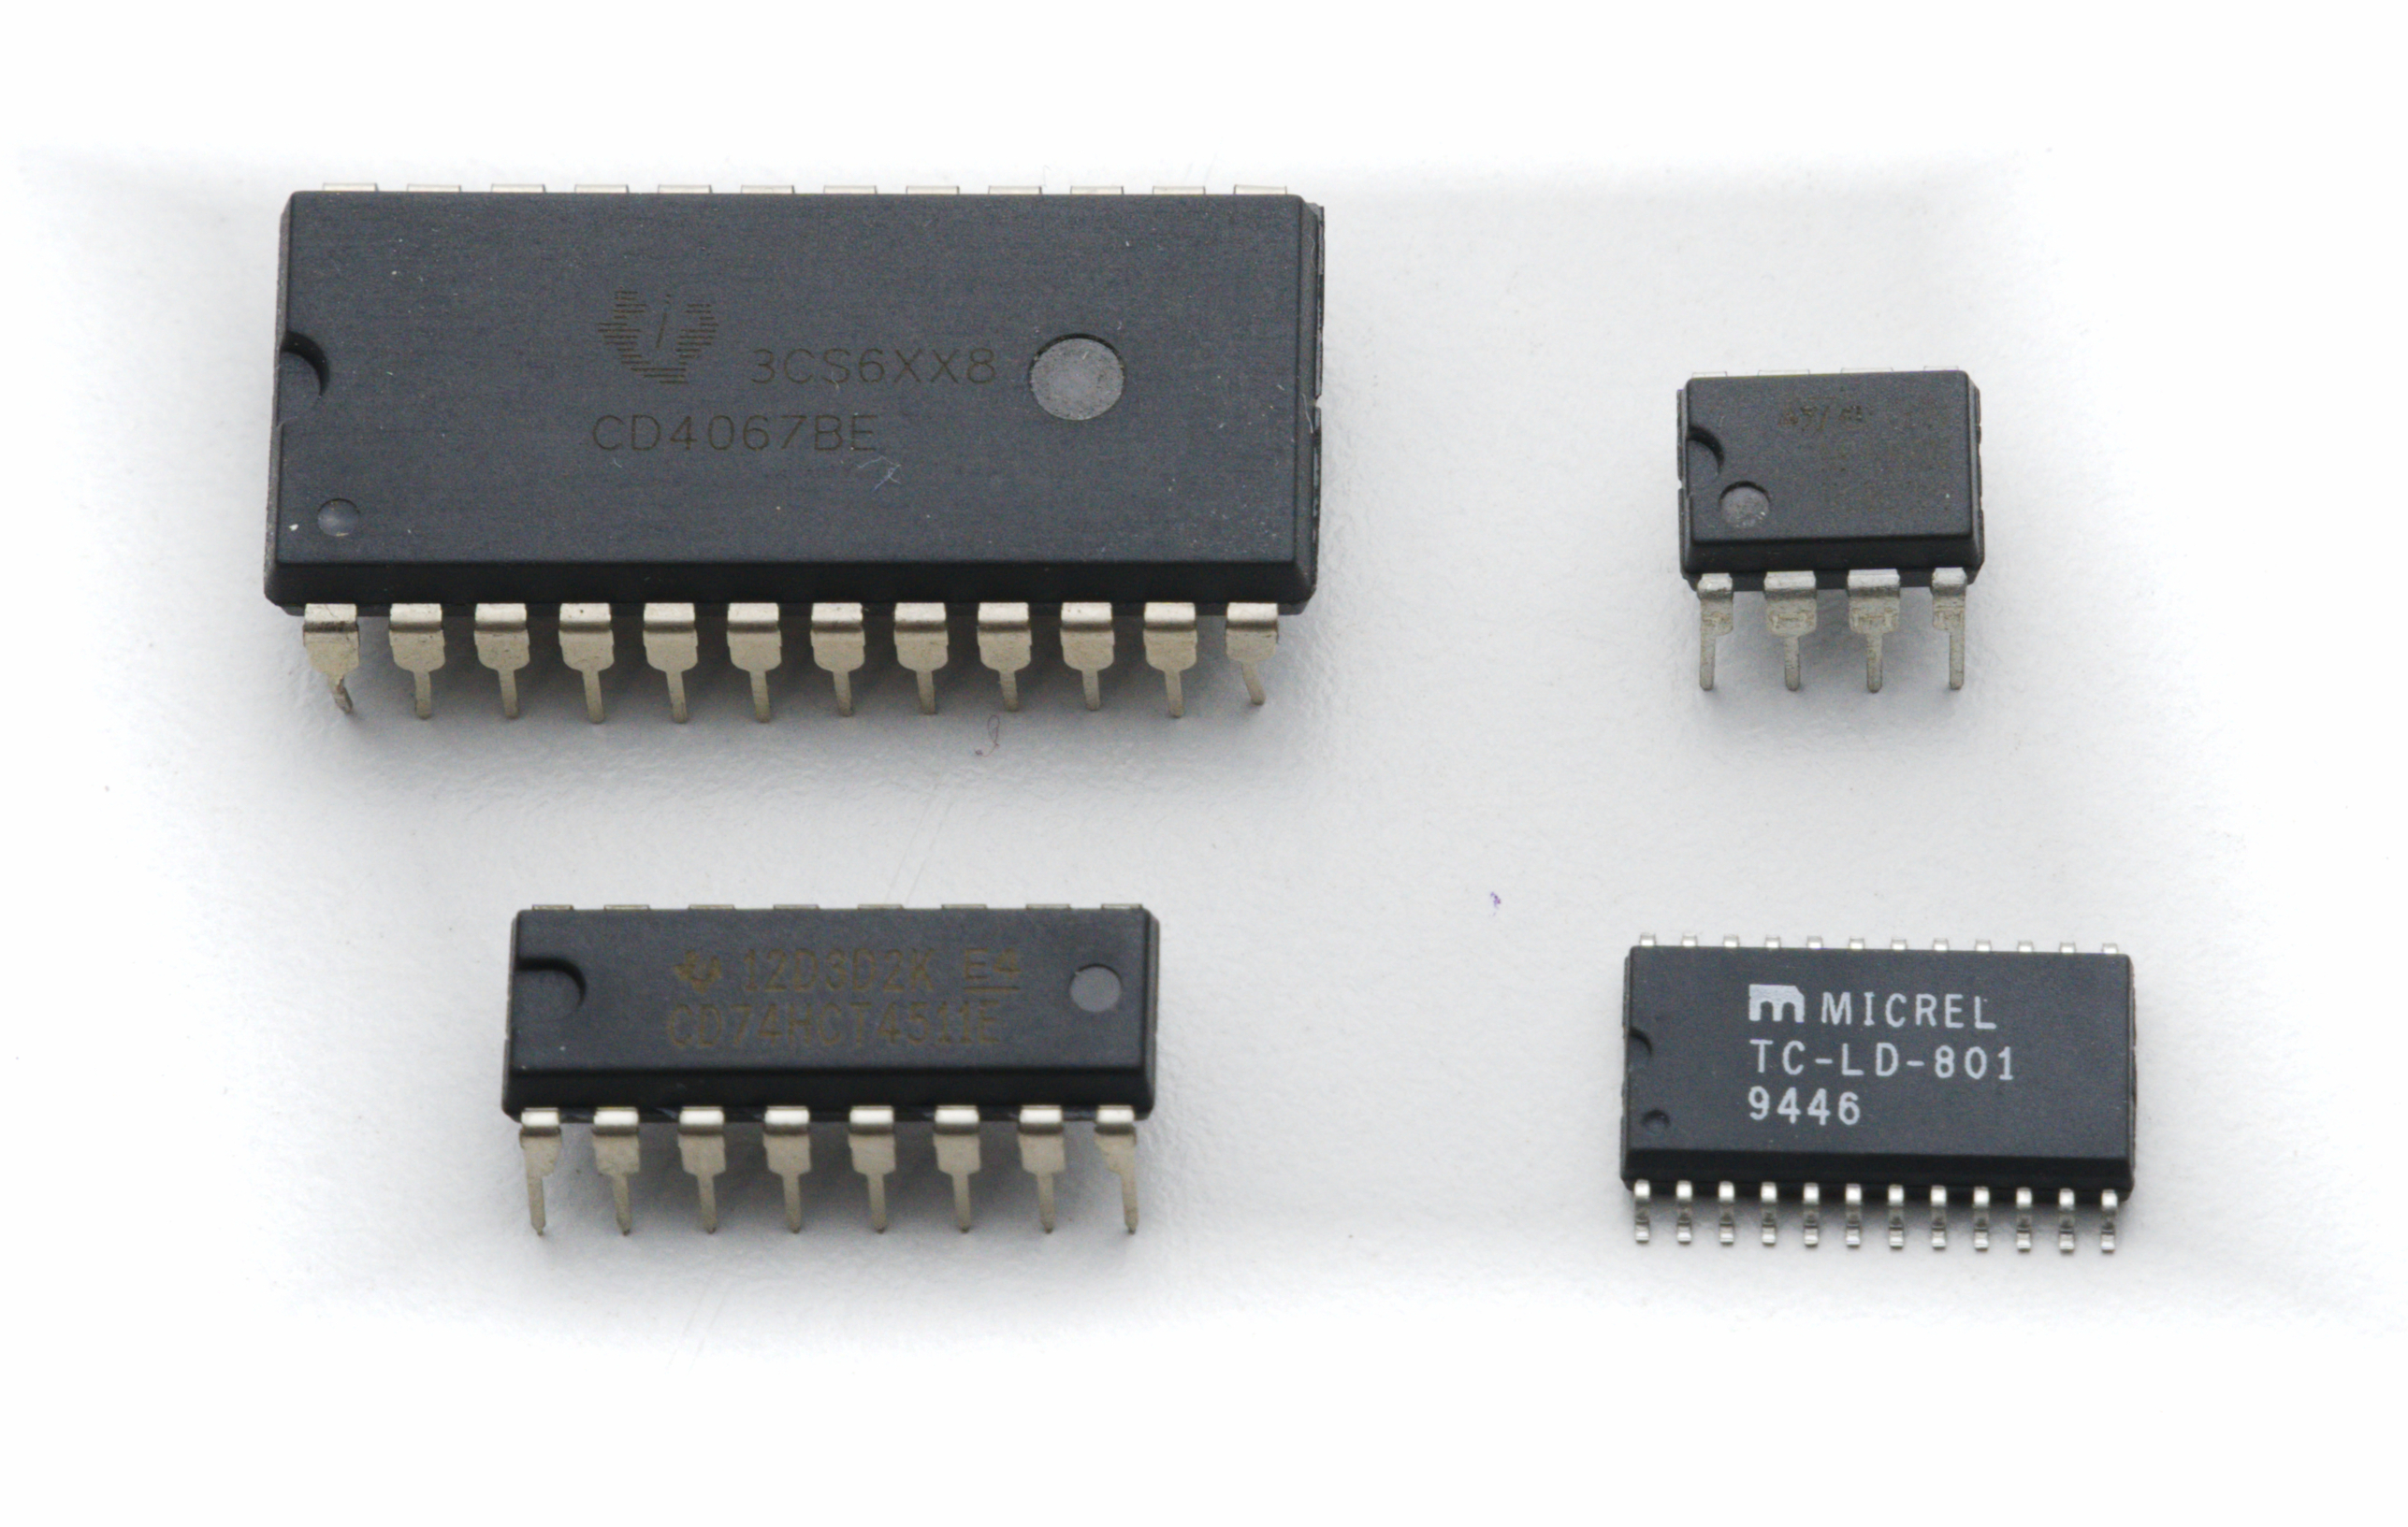
Integrated Circuits
Spezielle Komponenten, die einen bestimmten Schaltkreis enthalten und in sich geschlossenes Bauteil hergestellt werden
Können millionen von Transistoren, Widerständen und Kondensatoren enthalten
Werden als “black box” verwendet
Beispiele:
Logikgatter, Verstärker, Timer, Register, Speicher, Sensoren, ...

Slide 18
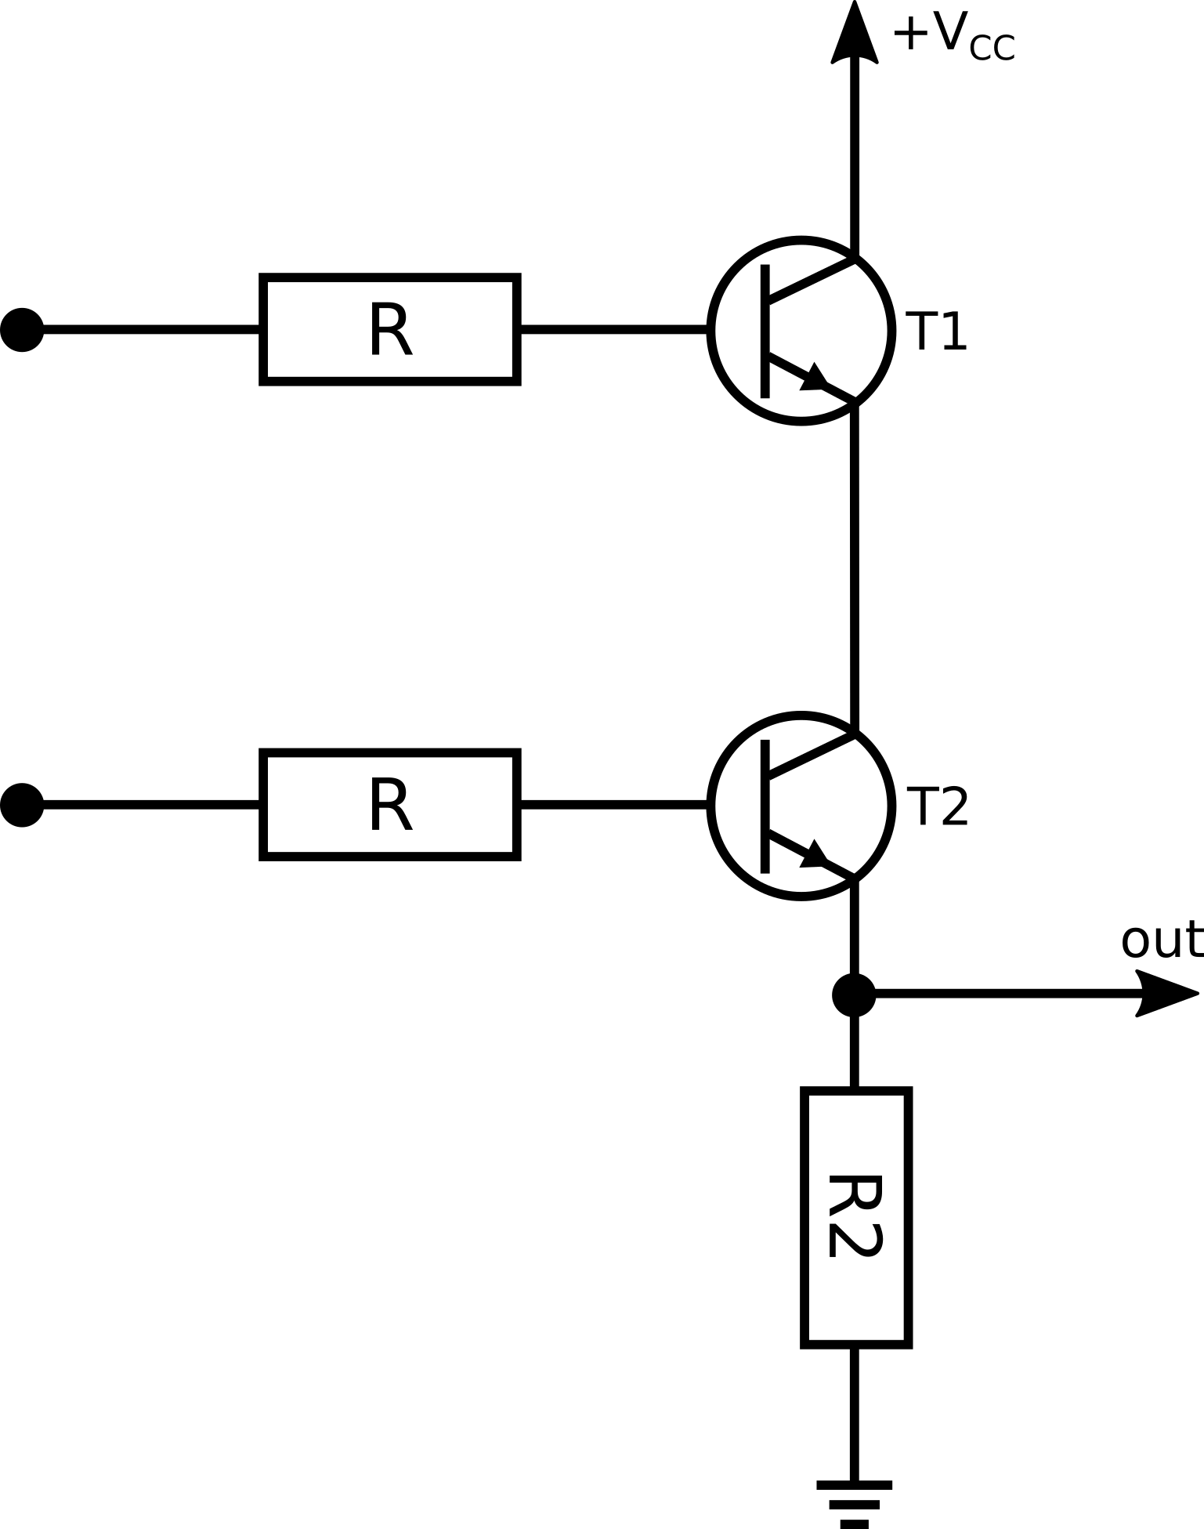
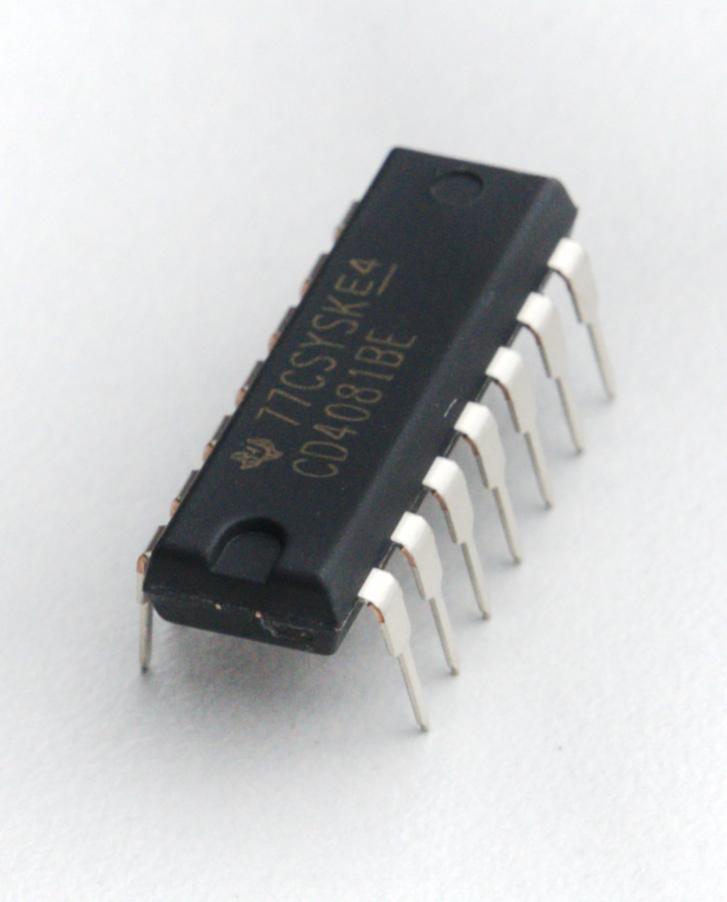
Beispiel: Das AND-Gatter
and(a, b){
if (a == 1)
and (b == 1):
return 1
else:
return 0
}

Slide 19
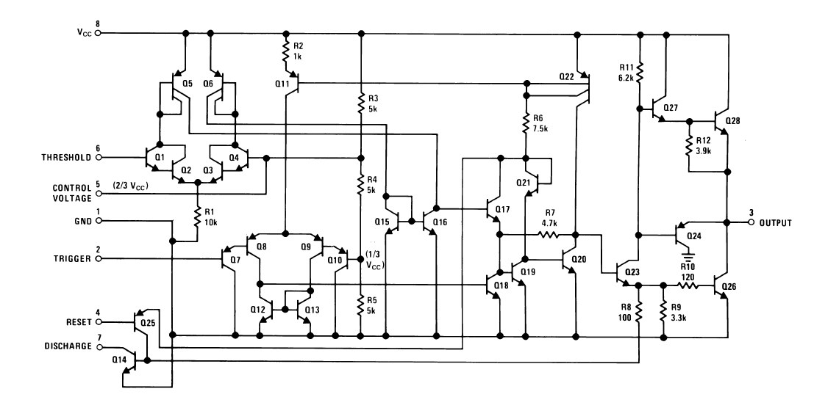
Example: LM555
Quelle: Texas Instruments LM555 Data Sheet

Slide 20
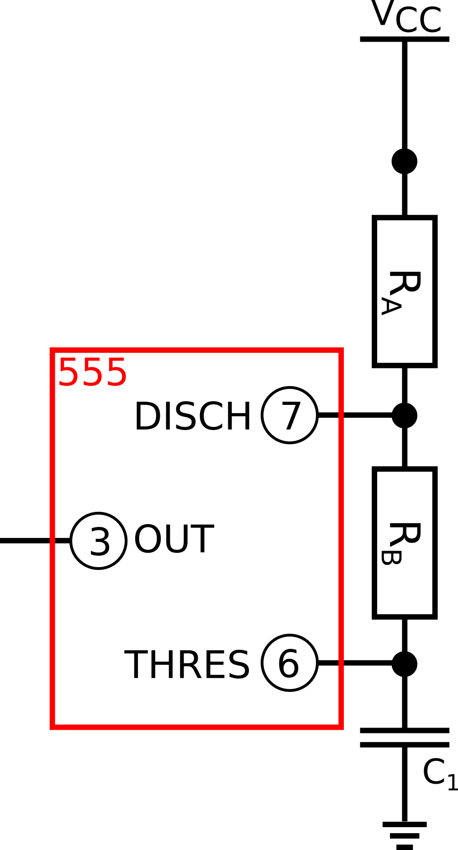
Wie funktioniert ein 555 Timer-IC?
Verschiedene Betriebsmodi / mögliche Schaltungen
Grundprinzip: Lade einen Kondensator und mach etwas, sobald dieser voll ist. Beispiel: astable multivibrator:
C₁ wird geladen. THRES misst die Spannung an C₁.
→ die Spannung an THRES beginnt bei 0 V, da die gesamte Spannung verwendet wird, um C₁ zu laden. Je weiter C₁ geladen wird, umso höher die Spannung an THRES.
Sobald die Spannung an THRES 2/3 V_{CC} erreicht, wird DISCH mit GND verbunden und OUT auf high (V_{CC}) geschalten.
→ C₁ entlädt sich
Sobald die Spannung an THRES wieder 1/3 of V_{CC} erreicht, wird die Verbindung zwischen DISCH und GND getrennt und OUT auf low (GND) geschalten.
→ gehe zu Schritt 1

Slide 21
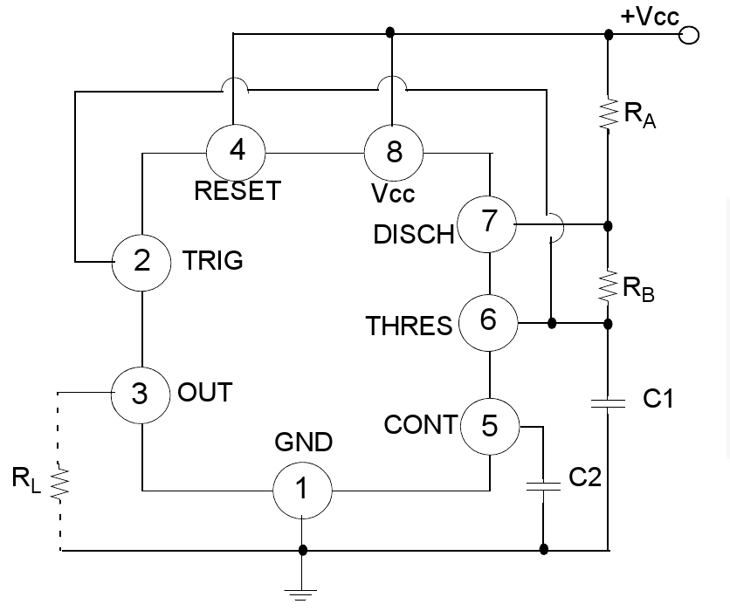
555: Astable Multivibrator
Quelle: Fairchild LM555 Data Sheet

Slide 22
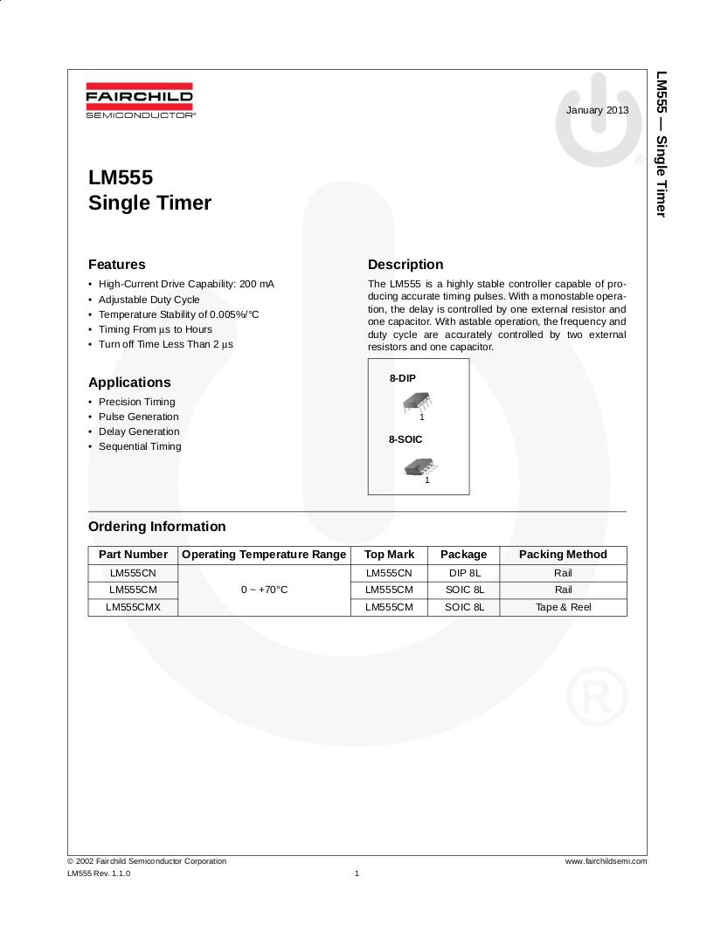
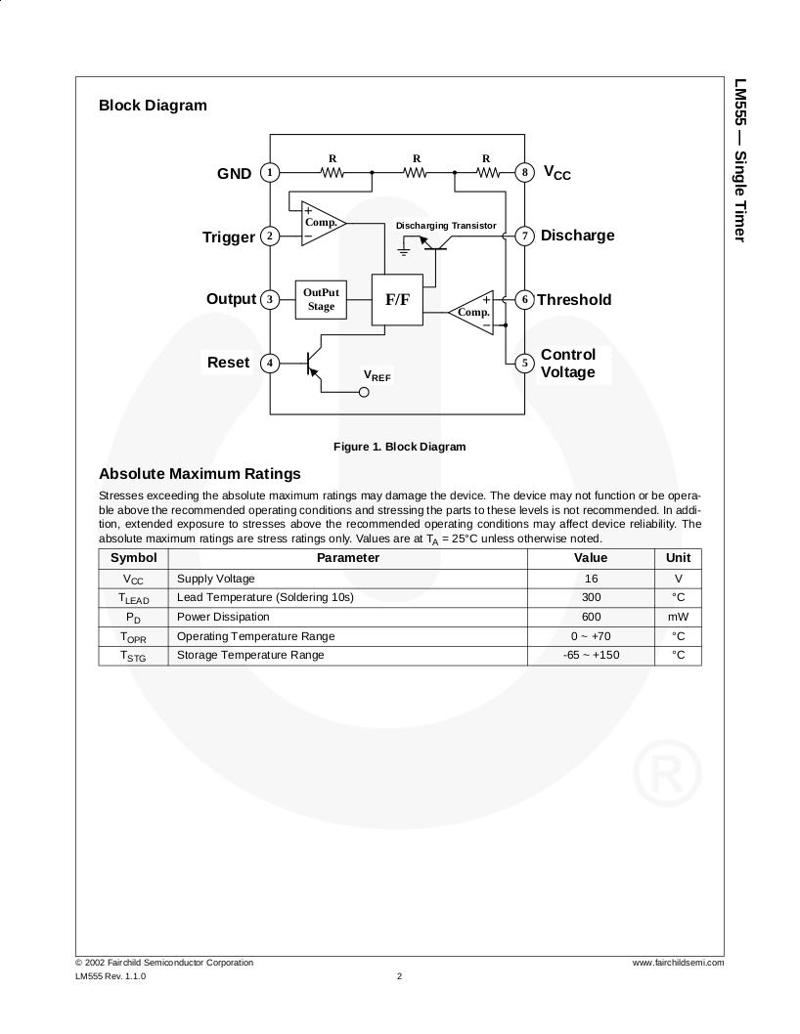
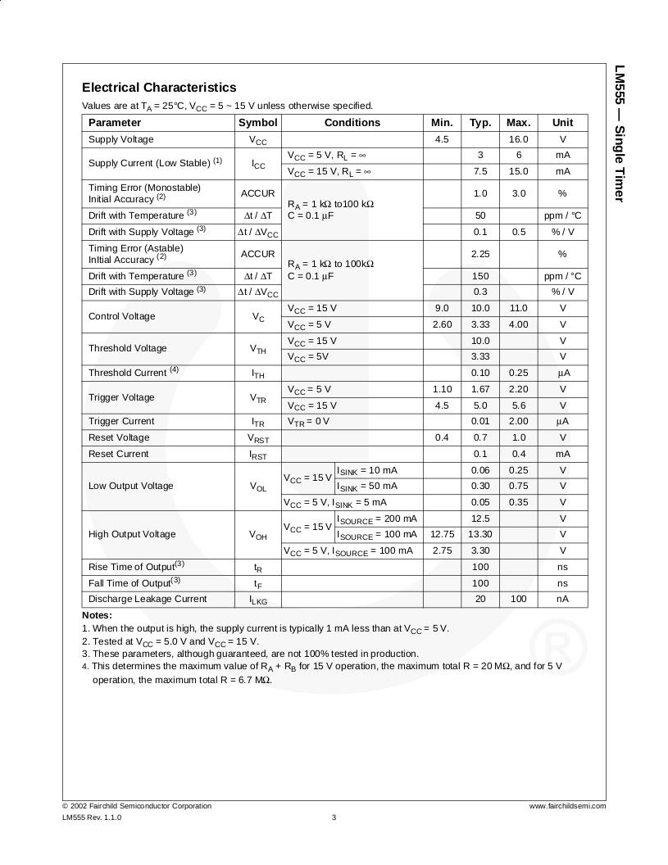
Reading Data Sheets
Quelle: Fairchild LM555 Data Sheet

Slide 23
Tutorial 03 – Elektronik 02

